Slide 1
Краткосрочный проект «Азбука безопасности». Средняя группа. Автор проекта: Папкова Н.С. МБДОУ Детский сад №3 «Аленушка». 2016-2017уч.г.

Slide 2
Вид проекта: познавательно-творческий. Сроки реализации: 3 недели. Участники проекта: дети средней группы, воспитатель, родители. Цель проекта: создание оптимальных условий для укрепления психического и физического здоровья детей, знакомство детей с правилами безопасного поведения в современных условиях.

Slide 3
Задачи: 1.Формировать у детей представление о правилах поведения в опасных ситуациях. 2. Развивать умение правильно пользоваться предметами домашнего обихода. 3.Познакомить с особенностями работы служб спасения и выучить номера их телефонов. 4. Воспитывать чувство самосохранения.

Slide 4
Актуальность проблемы: Поведение детей дошкольного возраста зачастую сопряжено с возникновением опасных ситуаций. Это связано с психофизиологическими особенностями детей, неспособностью оценить реальный уровень возникающей опасности и неготовностью предотвратить причины ее возникновения, недостаточным контролем со стороны взрослых. Таким образом, главная задача взрослых – подготовить и обучить ребенка адекватным, осознанным действиям в различных опасных ситуациях. Подготовить ребенка к умению находить выход из чрезвычайных ситуаций, опасных для жизни и здоровья, возможно только сформировав у него систему знаний об основах безопасности жизнедеятельности человека и общества, усвоив практические навыки охраны жизни и здоровья. Даже самая обычная обстановка станет опасной, если не знать правил поведения на улице, в транспорте, дома и т.д. Именно, в таких ситуациях самыми беззащитными оказываются маленькие дети, которым присущи подвижность, непоседливость, любознательность.

Slide 5
Продукты проекта:
Рисунки по теме проекта.
Картотеки: загадок, пословиц, дидактических и подвижных игр, худ. литературы по ОБЖ
Папка – передвижка «Основы безопасности жизнедеятельности»; консультации: «Здоровый образ жизни», «Правила поведения в природе», памятки по пожарной безопасности.
Проектная папка.
Конспект НОД «Безопасность дома»; конспект развлечения «Спички не тронь, в спичках огонь».
Папки-передвижки для детей: «Правила пожарной безопасности». «Один дома», «Изучаем ПДД».

Slide 6
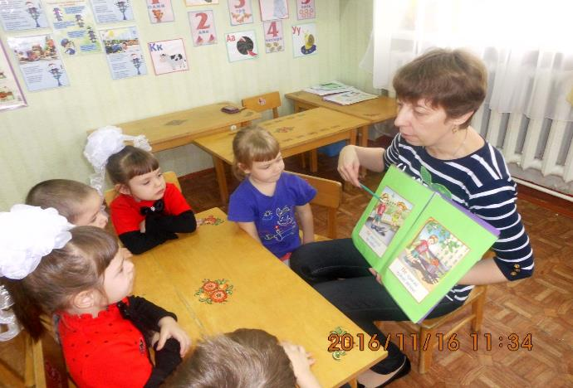
Фотоматериал: Знакомимся с правилами безопасности.

Slide 7
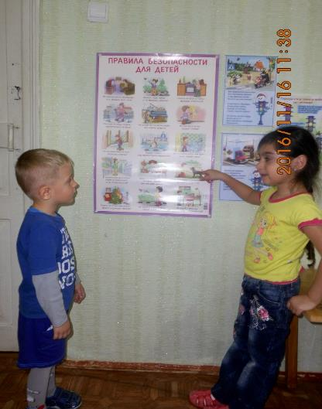
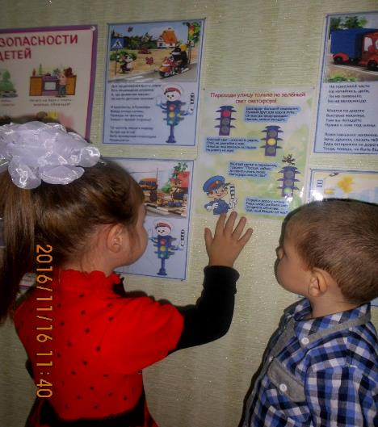

Slide 8
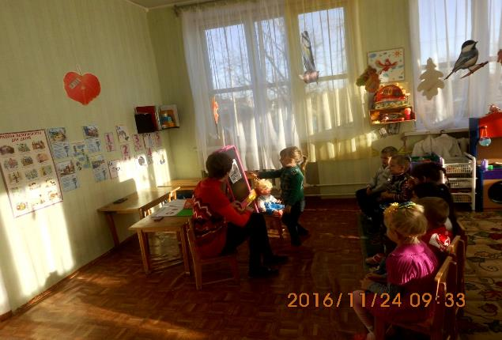
«Безопасность дома» (НОД).

Slide 9
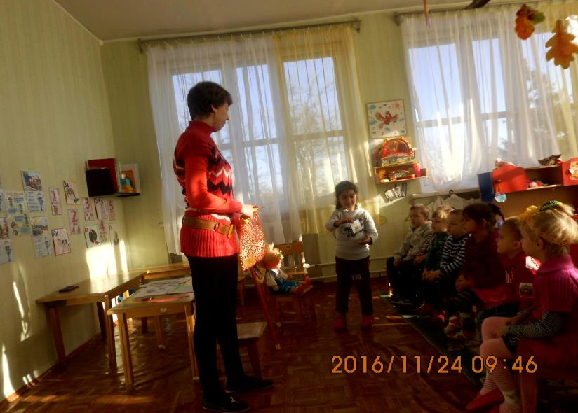

Slide 10
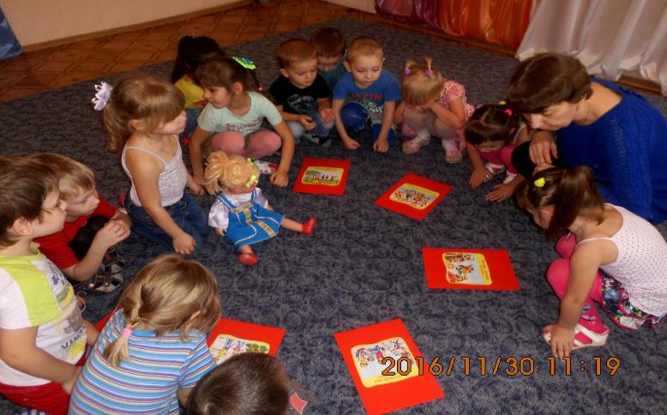
Развлечение « Спички не тронь, в спичках огонь!»

Slide 11
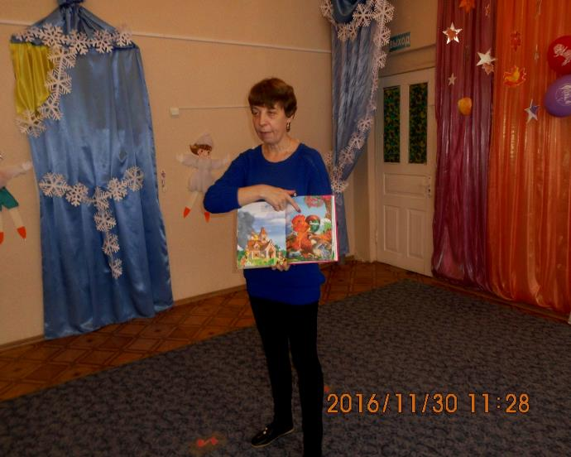

Slide 12
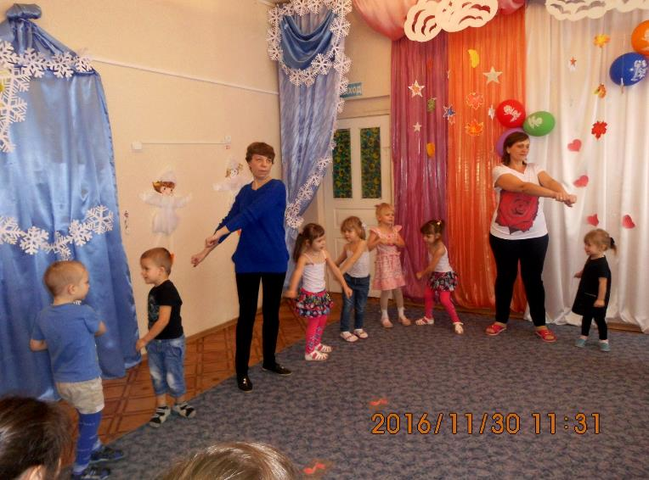

Slide 13
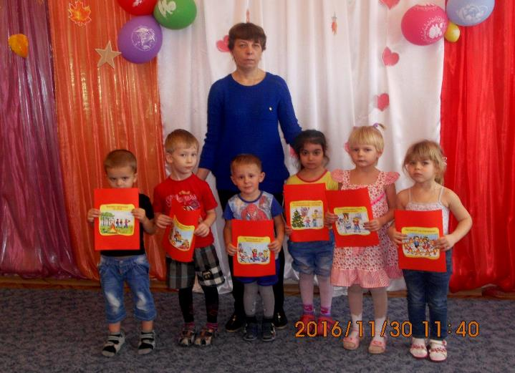

Slide 14
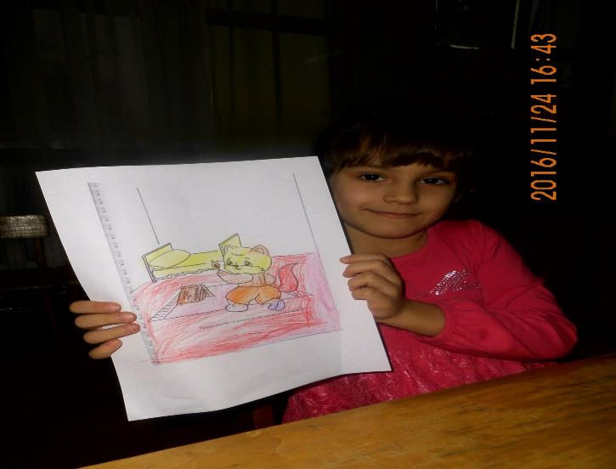
«Соедини по точкам и раскрась».

Slide 15
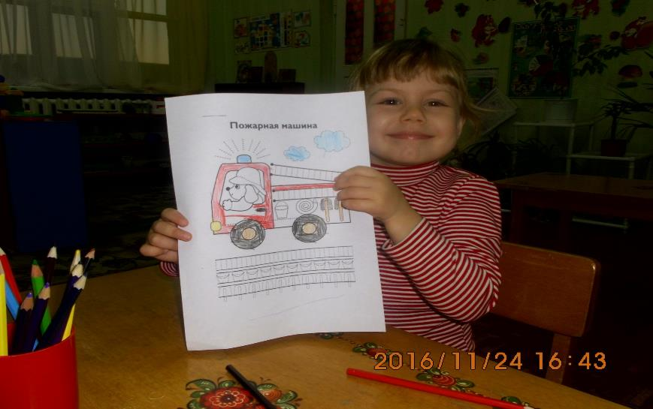

Slide 16
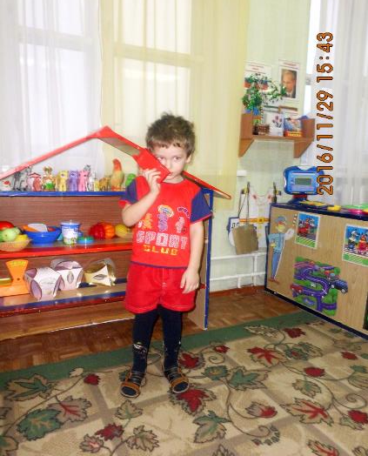
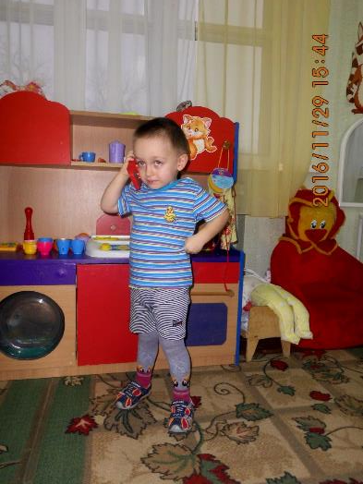
Игра-тренинг с телефоном «Звоним 01 (02, 03)».

Slide 17
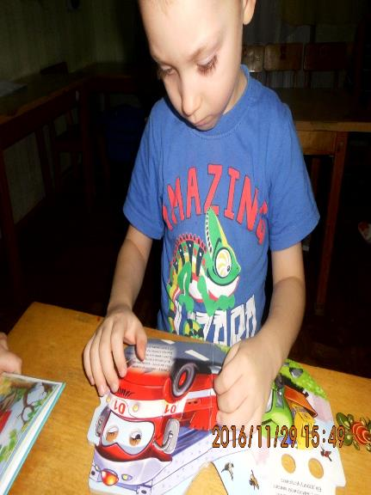
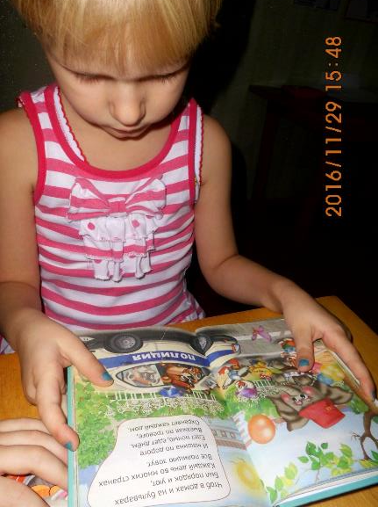
Рассматриваем книги.

Slide 18
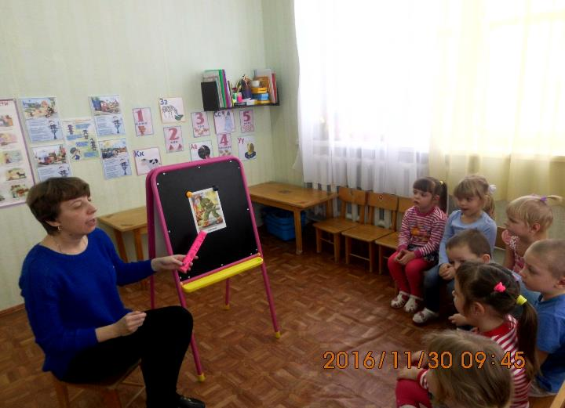
«Знакомимся со службами спасения».

Slide 19
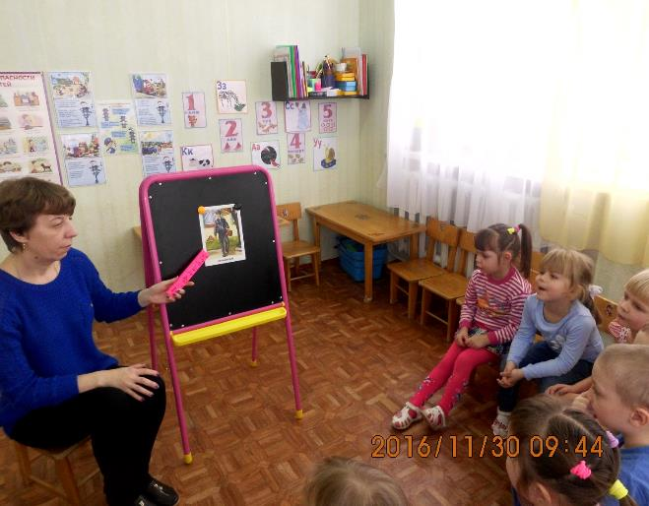

Slide 20
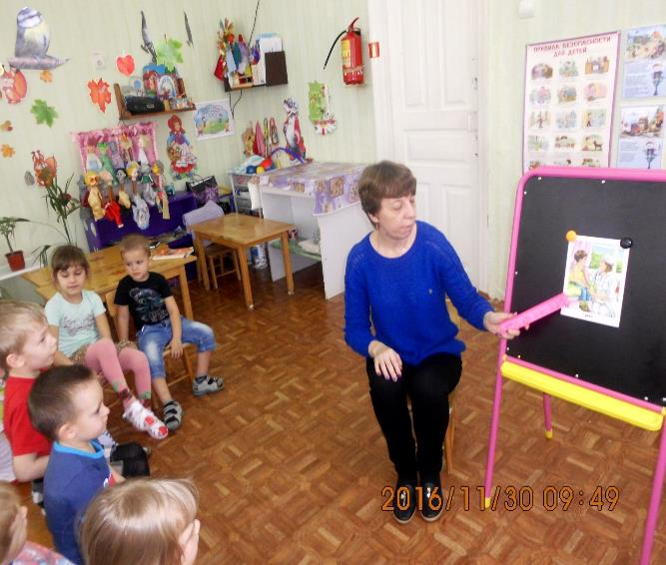

Slide 21
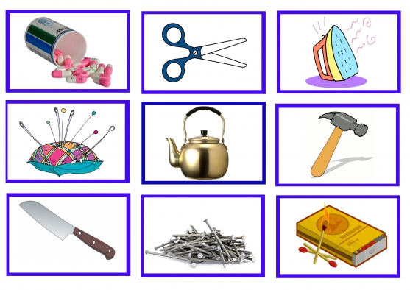
Беседа «Каждому опасному предмету – свое место».

Slide 23
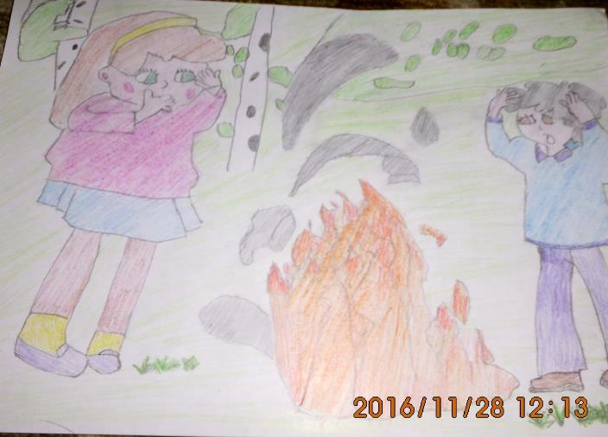
Совместные творческие работы детей и родителей.

Slide 24
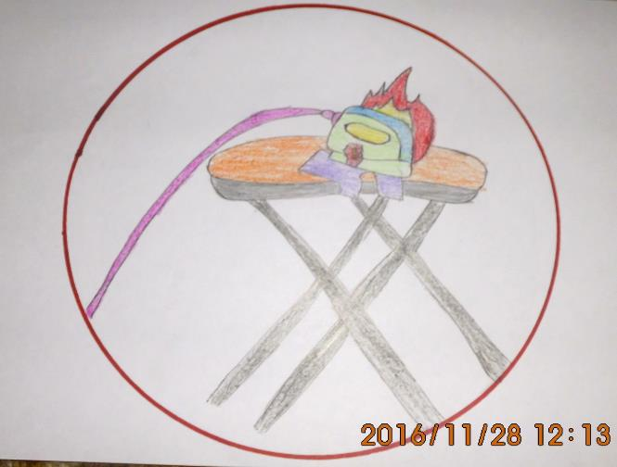

Slide 25
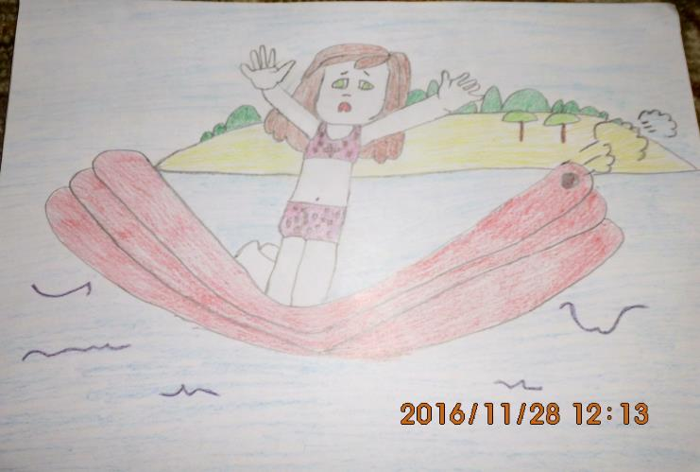

Slide 26
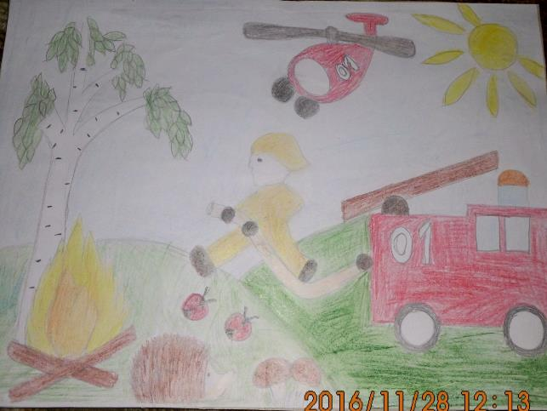

Slide 27
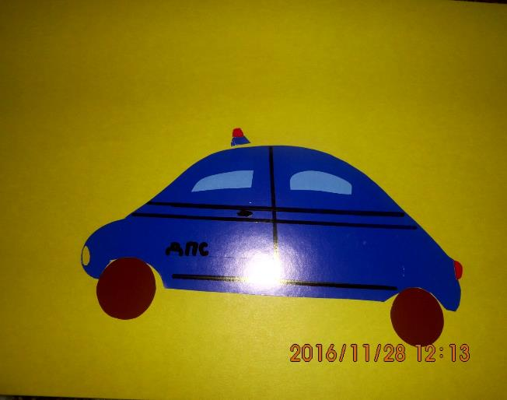

Slide 28
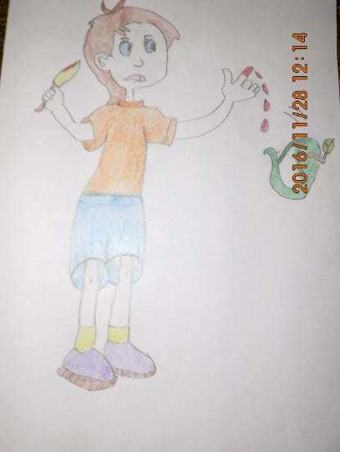

Slide 29
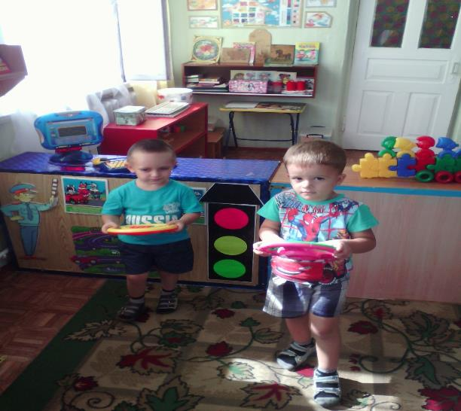
Подвижная игра «Водители».

Slide 30
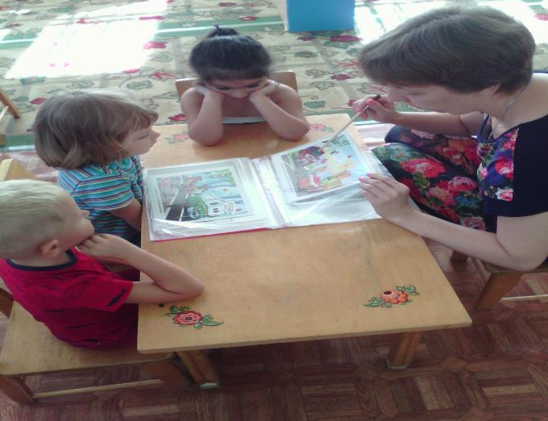
Знакомимся с ПДД.

Slide 31
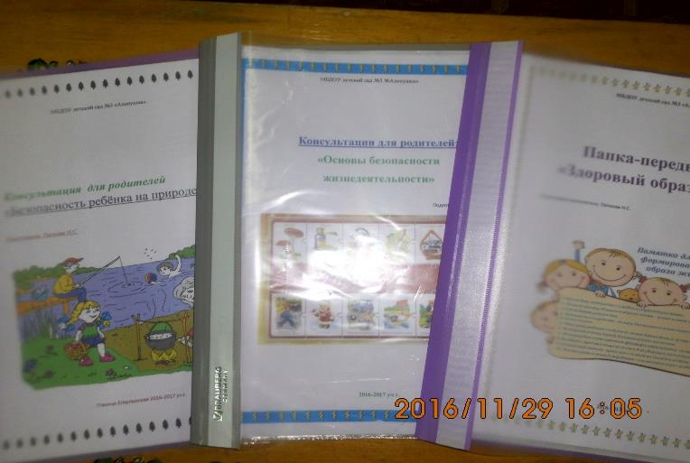
Работа с родителями.

Slide 32
